Slide 1
ARRAY DIMENSI BANYAK
Pertemuan 4

Slide 2
ARRAY DIMENSI TIGA / DIMENSI BANYAK
Digunakan untuk mengelola data dalam bentuk 3 dimensi atau tiga sisi.
Deklarasi :
Type_Data Nama_Variabel [index1] [ndex2] [index3];
Misal : int A [3][4][2];
Penggambaran secara Logika :
0
1
2
1
0 1 2 3
0

Slide 3
Menentukan jumlah elemen dalam Array dimensi 3 :
π = Perkalian dari statemen sebelumnya
Contoh :
Suatu Array X dideklarasikan sbb :
int A [3][4][2]; maka jumlah elemen Array dimensi tiga
tersebut adalah : (3) * (4) * (2) = 24
n
π (index array)
i=1

Slide 4
PEMETAAN ARRAY DIMENSI TIGA KE STORAGE
Rumus :
@M[m][n][p] = M[0][0][0] + {((m-1) *(jum.elemen2 * jum.elemen3)) + ((n-1)*(jum.elemen 3)) +
((p-1)}* L
Contoh :
Suatu Array A dideklarasikan sebagai berikut : int A [2][4][3], dengan alamat awal index A[0][0][0] berada di 0011(H) dan ukuran type data int = 2
Tentukan berapa alamat array di A[2][3][2] ?

Slide 5
KONVERSI BILANGAN
Decimal adalah bilangan berbasis sepuluh yang terdiri dari
0, 1, 2, 3, 4, 5, 6, 7, 8, dan 9
2. Hexadecimal adalah bilangan berbasis enam belas yang terdiri dari
0, 1, 2, 3, 4, 5, 6, 7, 8, 9, A, B, C, D, E, dan F
Tabel di bawah adalah contoh konversi bilangan Decimal, dan Hexadecimal
Decimal | 1 | 2 | 3 | 4 | 5 | 6 | 7 | 8 | 9 | 10 | 11 | 12 | 13 | 14 | 15 | 16
Hexadecimal | 1 | 2 | 3 | 4 | 5 | 6 | 7 | 8 | 9 | 10 | A | B | C | D | E | F

Slide 6
Penyelesaian :
1.Tentukan jumlah elemen array A [2][4][3] = (2) * (4) * (3) = 24
2. Tentukan berapa alamat array di A[2][3][2]
@M[m][n][p] = M[0][0][0] + {((m-1)*(jum.elemen2*jum.elemen3))+ ((n-1)*(jum.elemen 3)) + ((p-1)}* L
A[2][3][2] = 0011(H) + {((2–1) * 4 * 3) + ((3-1) * 3) + (2-1)} * 2
= 0011(H) + {12 + 6 + 1 } * 2
= 0011(H) + 38 (D) 26 (H)
= 0011(H) + 26 (H)
= 0037(H)

Slide 7
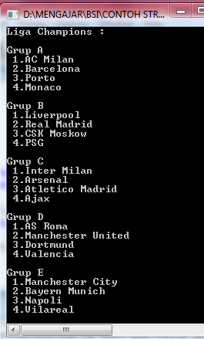
#include <stdio.h>
#include <conio.h>
#include <iostream.h>
main()
{
int i,s;
char h=64, nama[5][4][22] = {"AC Milan", "Barcelona","Porto","Monaco",
"Liverpool“,"Real Madrid","CSK Moskow","PSG", "Inter Milan","Arsenal",
"Atletico Madrid","Ajax",
"AS Roma","Manchester United","Dortmund","Valencia",
"Manchester City","Bayern Munich","Napoli","Vilareal"};
printf("Liga Champions : \n\n");
for(i=0; i<5; i++)
{
++h;
printf("Grup %c \n", h);
for(s=0; s<4; s++)
{
printf(" %d.%s \n",s+1, nama[i][s]);
}
printf("\n");
}
getch();
}

Slide 8
TRINGULAR ARRAY (ARRAY SEGITIGA)
Tringular Array dapat merupakan Upper Tringular (seluruh elemen di bawah diagonal utama = 0), ataupun Lower Tringular (seluruh elemen di atas diagonal utama = 0).
X | X | X | X
0 | X | X | X
0 | 0 | X | X
0 | 0 | 0 | X
X | 0 | 0 | 0
X | X | 0 | 0
X | X | X | 0
X | X | X | X
Upper Tringular
Lower Tringular

Slide 9
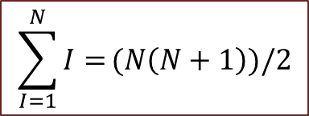
JUMLAH MAKSIMUM ELEMEN TRINGULAR ARRAY
Dalam Array Lower Tringular dengan N baris, jumlah maksimum elemen <> 0 pada baris ke-I adalah = I,
karenanya total elemen <> 0, tidak lebih dari :
$$\sum_{I=1}^{N}{I=}(N\left(N+1\right))/2$$

Slide 10

Contoh :
Diketahui suatu array segitiga atas memiliki 3 baris dan kolom, tentukan berapakah jumlah elemen yang bukan nol pada array tersebut.
$$\sum_{I=1}^{N}{I=}(N\left(N+1\right))/2$$
I = N(N+1) / 2
I = 3 (3+1) / 2 = 12 / 2 = 6
X | X | X
0 | X | X
0 | 0 | X
Misalnya Array
dengan nilai sbb :
5 | 10 | 15
0 | 20 | 25
0 | 0 | 30

Slide 11
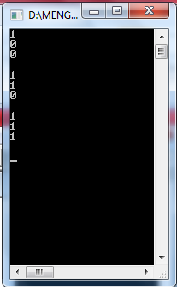
#include <stdio.h>
#include <conio.h>
#include <iostream.h>
void main()
{int nilai[3][3];
for(int n=1;n<=3; n++)
{ for(int i=1;i<=3; i++)
{if (n>=i)
nilai[n][i]=1;
else
nilai[n][i]=0;
}}
for(int n=1;n<=3; n++)
{for(int i=1;i<=3; i++) {
cout<<nilai[n][i]<<" "<<endl;}
cout<<endl;};
getch();
}
CONTOH ARRAY LOWER TRINGULAR
1 | 0 | 0
1 | 1 | 0
1 | 1 | 1

Slide 12
Suatu Array Upper Tringular dan Array Lower Tringular dengan order yang sama, dapat disimpan sebagai suatu array dengan order yang berbeda, Contohnya :
1 | 2 | 3
0 | 4 | 5
0 | 0 | 6
7 | 0 | 0
8 | 9 | 0
10 | 11 | 12
A =
B =
7 | 1 | 2 | 3
8 | 9 | 4 | 5
10 | 11 | 12 | 6
Disimpan dalam array C dengan ordo 3 x 4
C =

Slide 13
SPARSE ARRAY (ARRAY JARANG)
Suatu Array yang sangat banyak elemen nol-nya, contohnya adalah Array A pada Gambar berikut :
0 | 10 | 0 | 0 | 20
0 | 0 | 5 | 0 | 0
0 | 0 | 0 | 25 | 0
15 | 0 | 0 | 0 | 0

